Slide 1
Uva11461

Slide 2
題目翻譯
A square number is an integer number whose square root is also an integer. For example 1, 4, 81 are some square numbers. Given two numbers a and b you will have to find out how many square numbers are there between a and b (inclusive).
完全平方數就是平方根為整數的整數。例如 1, 4, 81 就是完全平方數。給你兩個整數 a 和 b，請你求出 a 與 b 之間 (含) 有幾個完全平方數。

Slide 3
輸入與輸出
Input ：The input file contains at most 201 lines of inputs. Each line contains two integers a and b (0 < a ≤ b ≤ 100000). Input is terminated by a line containing two zeroes. This line should not be processed.
Output ：For each line of input produce one line of output. This line contains an integer which denotes how many square numbers are there between a and b (inclusive).
輸入：輸入檔最多有 201 行的輸入。每行有兩個整數 a 和 b (0<a≤b≤100000)。輸入以含有兩個 0 的一行作為結束，請勿對這行做任何輸出。
輸出：對於每行輸入，請產生一行輸出，這行含有一個整數，代表 a 與 b 之間 (含) 有多少個完全平方數。

Slide 4
範例測資
輸入：
1 4
1 10
0 0
輸出：
2
3

Slide 5
第一筆測資
輸入：
輸出：
2
1 4

Slide 6
第二筆測資
輸入：
輸出：
3
1 4

Slide 7

程式碼
Step 1:輸入測資
已宣告變數 | //註解
a | 範圍的開始
b | 範圍的結束

Slide 8

程式碼
Step 2:計算答案
已宣告變數 | //註解
a | 範圍的開始
b | 範圍的結束
n | 答案

Slide 9
程式碼
Step 3:輸出答案
已宣告變數 | //註解
a | 範圍的開始
b | 範圍的結束
n | 答案

Slide 10
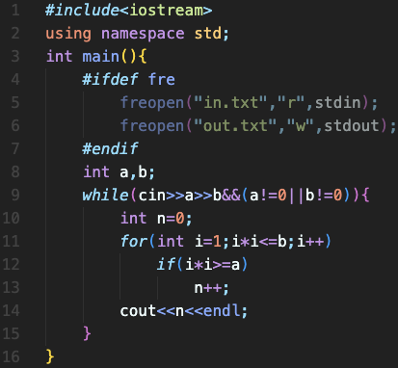
完整程式碼

Slide 11
資料來源
英文題目：https://vjudge.net/problem/UVA-11461
中文翻譯：
https://zerojudge.tw/ShowProblem?problemid=d186

